Slide 1
git使用教程(一)
一 ：初识git
1:什么是git
2:安装git
3:git使用

Slide 2
什么是git
Git是什么？
Git是目前世界上最先进的分布式版本控制系统（没有之一）。
Git有什么特点？简单来说就是：高端大气上档次！

Slide 3
git诞生
很多人都知道，Linus在1991年创建了开源的Linux，从此，Linux系统不断发展，已经成为最大的服务器系统软件了。
Linus虽然创建了Linux，但Linux的壮大是靠全世界热心的志愿者参与的，这么多人在世界各地为Linux编写代码，那Linux的代码是如何管理的呢？
事实是，在2002年以前，世界各地的志愿者把源代码文件通过diff的方式发给Linus，然后由Linus本人通过手工方式合并代码！
你也许会想，为什么Linus不把Linux代码放到版本控制系统里呢？不是有CVS、SVN这些免费的版本控制系统吗？因为Linus坚定地反对CVS和SVN，这些集中式的版本控制系统不但速度慢，而且必须联网才能使用。有一些商用的版本控制系统，虽然比CVS、SVN好用，但那是付费的，和Linux的开源精神不符。
不过，到了2002年，Linux系统已经发展了十年了，代码库之大让Linus很难继续通过手工方式管理了，社区的弟兄们也对这种方式表达了强烈不满，于是Linus选择了一个商业的版本控制系统BitKeeper，BitKeeper的东家BitMover公司出于人道主义精神，授权Linux社区免费使用这个版本控制系统。
安定团结的大好局面在2005年就被打破了，原因是Linux社区牛人聚集，不免沾染了一些梁山好汉的江湖习气。开发Samba的Andrew试图破解BitKeeper的协议（这么干的其实也不只他一个），被BitMover公司发现了（监控工作做得不错！），于是BitMover公司怒了，要收回Linux社区的免费使用权。

Slide 4
Linus可以向BitMover公司道个歉，保证以后严格管教弟兄们，嗯，这是不可能的。实际情况是这样的：
Linus花了两周时间自己用C写了一个分布式版本控制系统，这就是Git！一个月之内，Linux系统的源码已经由Git管理了！牛是怎么定义的呢？大家可以体会一下。
Git迅速成为最流行的分布式版本控制系统，尤其是2008年，GitHub网站上线了，它为开源项目免费提供Git存储，无数开源项目开始迁移至GitHub，包括jQuery，PHP，Ruby等等。
历史就是这么偶然，如果不是当年BitMover公司威胁Linux社区，可能现在我们就没有免费而超级好用的Git了。

Slide 5
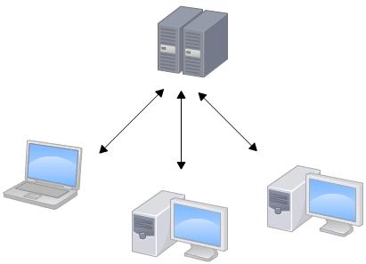
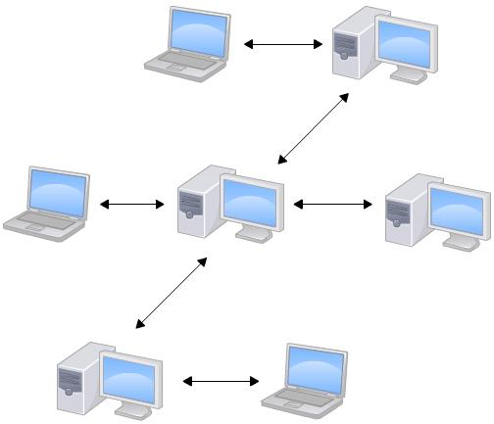
集中式vs分布式
集中式
分布式

Slide 6
git安装
windows :去git官网下载.exe的安装包
debian系Linux:sudo apt-get install git

Slide 7
配置git 本地用户
git config --global user.name “you name”
git config --global user.email “you email”
注意git config命令的--global参数，用了这个参数，表示你这台机器上所有的Git仓库都会使用这个配置，当然也可以对某个仓库指定不同的用户名和Email地址
查看git本地用户
git config user.name
git config user.email

Slide 8
创建版本库
git init(此命令会将该文件夹变成git的版本库)

Slide 9
关联远程仓库
git remote add origin(远程仓库的名字) url(远程仓库的url)
如果是空的本地仓库与远程仓库关联后，请先将文件提交到本地仓库（空的本地仓库不能提交到远程仓库）git add fileName;git commit master -m “commit Message” (将文件提交到本地仓库)
提交到远程仓库
git push -u origin(远程origin) master
修改本地关联的远程仓库(remote)
一：查看本地关联的远程仓库
git remote
二：删除本地关联的远程仓库(remote)
git remote rm origin(remote名称)
三：添加远程remote
git remote add origin(远程仓库名字) https://github.com/oywt/Demo.git(远程仓库的url
git clone url(远程仓库的url)

